Slide 1
FACCIAMO ATTENZIONE
Plesso RODARI classe II A
Attività inclusiva
Ins. D’Avanzo –Feola- Allocca

Slide 2
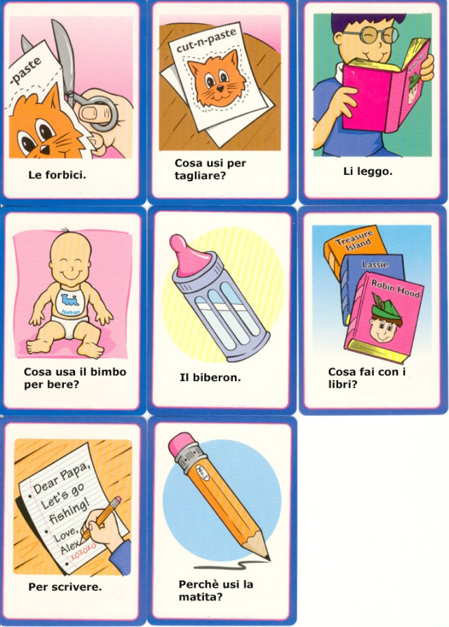

Slide 3
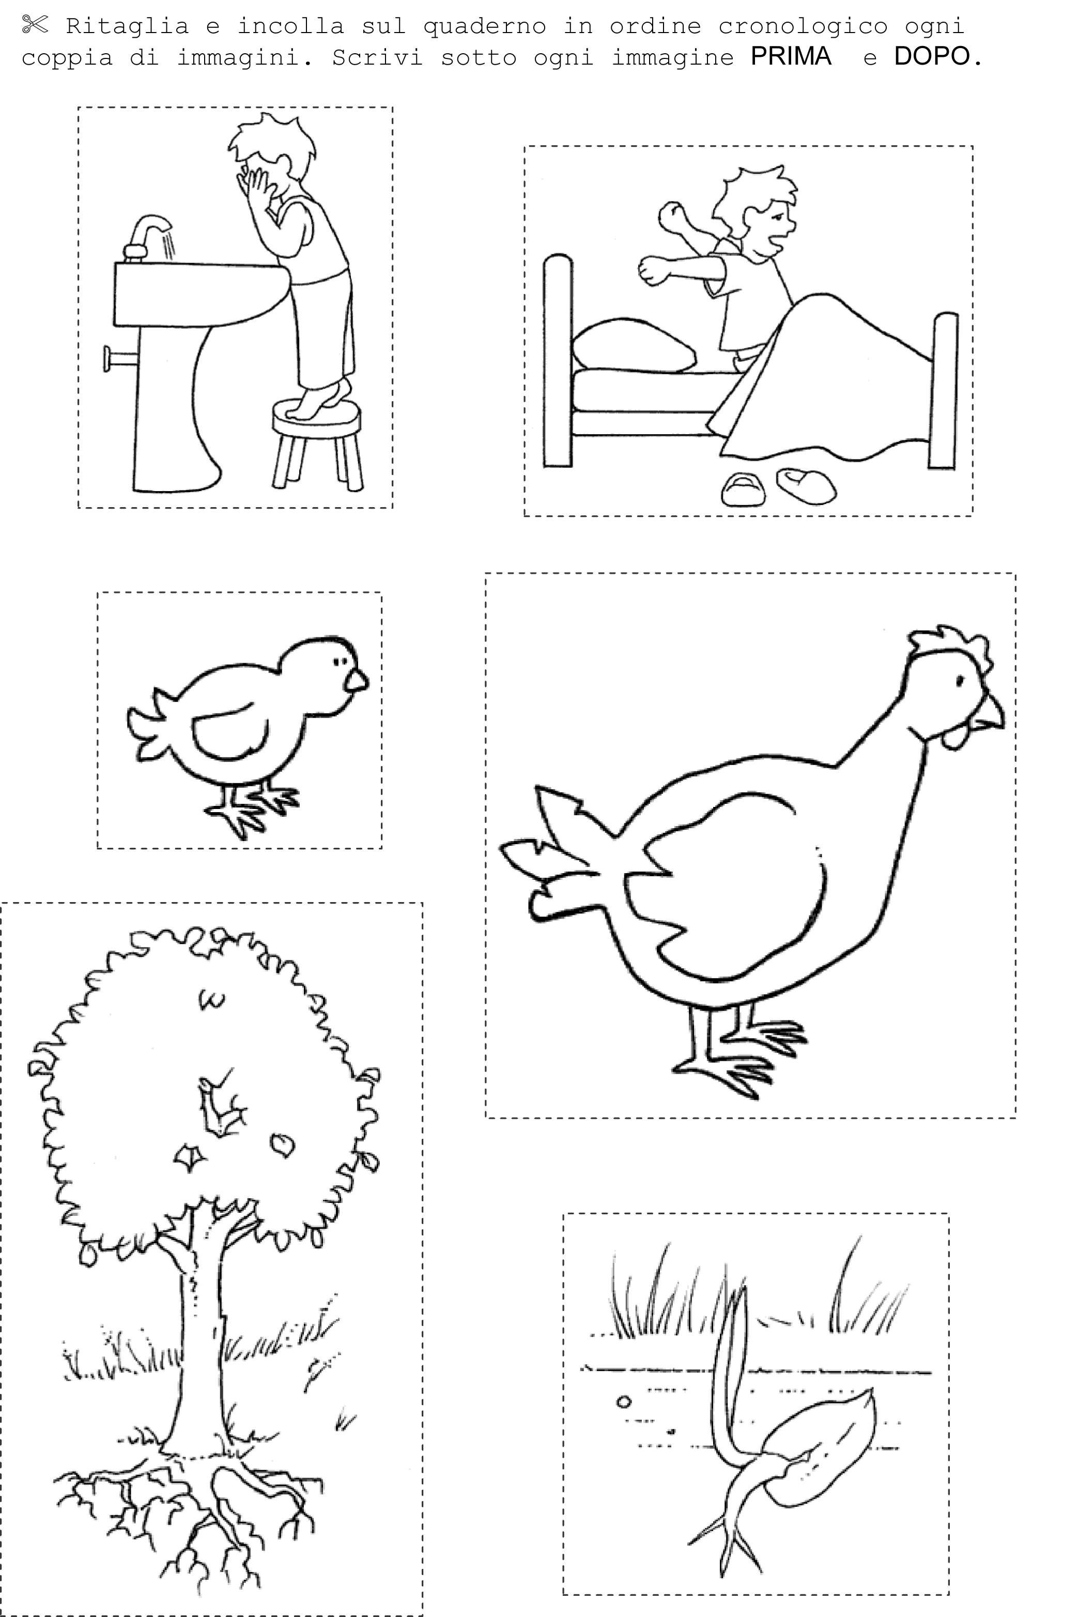
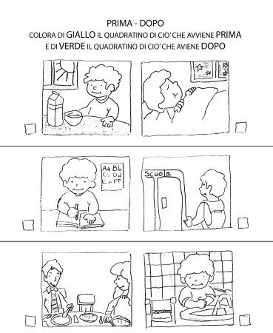

Slide 4
